Slide 1
Effect of PAA and CMC/SBR binder on Electrochemical Performance for Silicon – Graphite Anode
에너지 신소재 6조
21800226 노윤기
21900610 임순호
21900258 문현호
21900416 안견힐
22100034 고은지

Slide 2

목차
1
2
3
4
5
실험 목표
실험 과정
실험 결과 분석
실험 실패
원인 고찰
의의와 한계

Slide 3
1. 실험 목표

Slide 4
01. 실험 목표
실험 목표
활물질(Silicon & Graphite)에 CMC/SBR과 PAA를 사용하였을 때의 배터리 성능 비교

Slide 5
01. 실험 목표
가설 설정
장점
PAA 높은 기계적 강도
단점
낮은 접착력으로 접착제 역할을 잘못함
From 사전 준비 논문
문제
Si음극재 부피 팽창 문제 해결
목표
high specific capacity & duration

Slide 6
2. 실험 과정

Slide 7
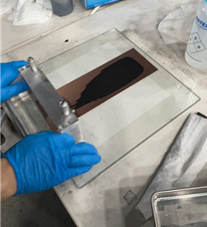
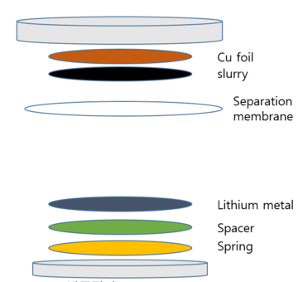
02. 실험 과정
활물질 / 바인더 [ 3.375g ]
+
활물질 / 바인더 [ 3.375g ]
+
CMC / SBR
[ 26.25g / 0.28125g ]
동일한 조건
Graphite 1.5g
+
Silicon 1.5g
+
Super–P 0.375g
활물질 / 바인더 [ 3.375g ]
+
전극 건조
활물질 / 바인더 [ 3.375g ]
PAA
[ 4.6875g ]
<슬러리 코팅>
<코인셀 제작>

Slide 8
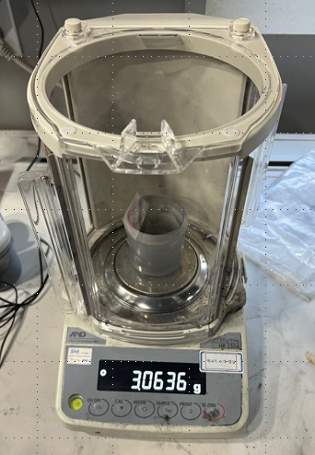
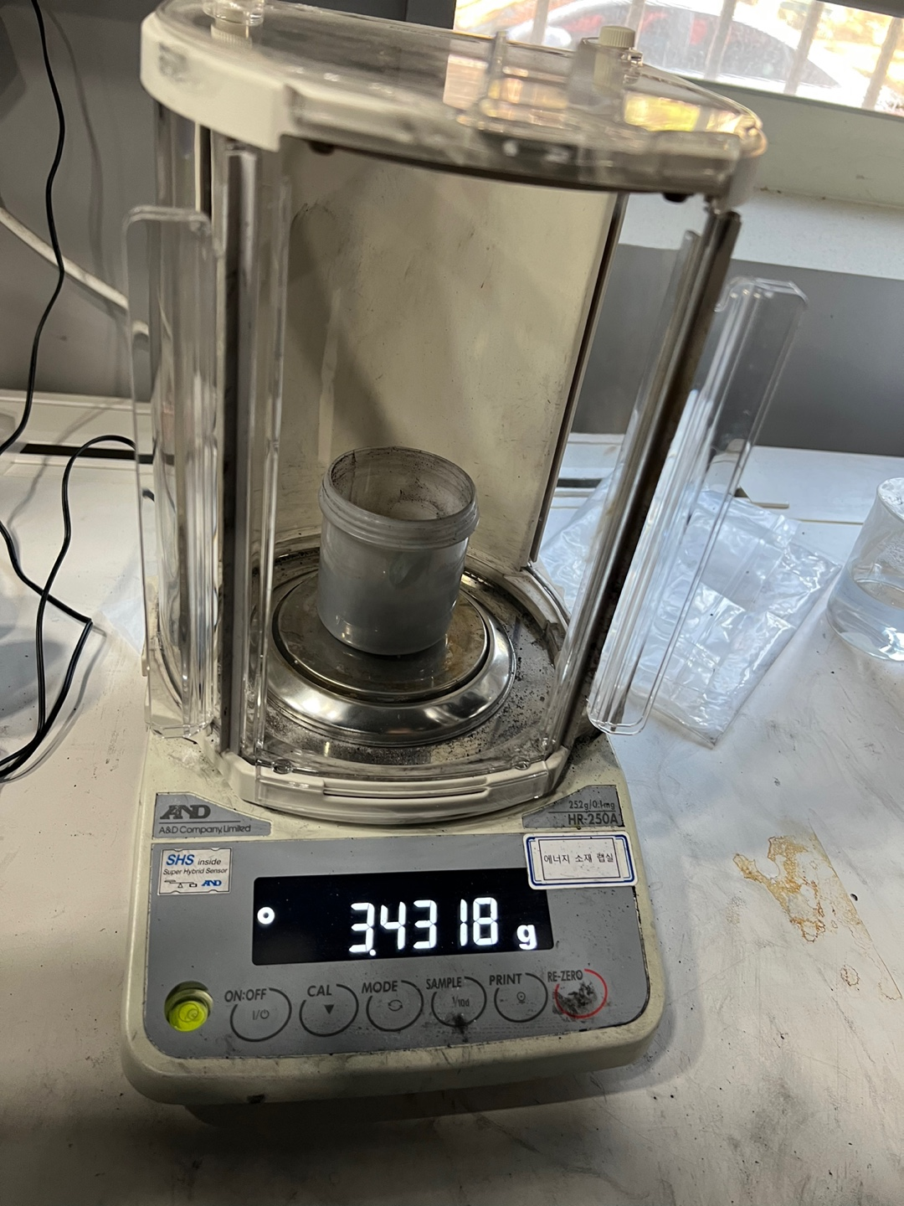
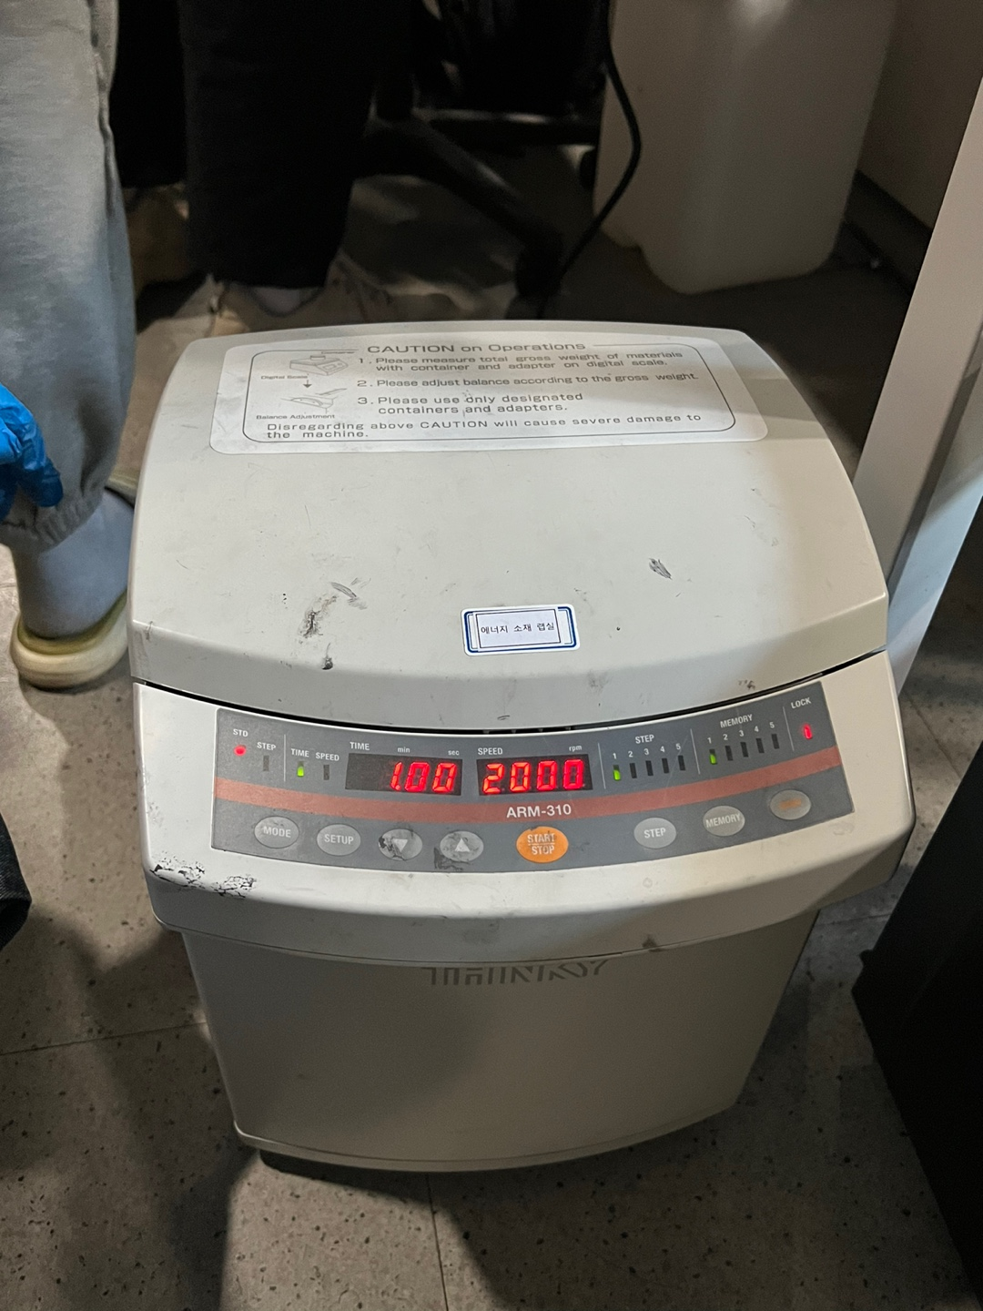
02. 실험 과정
Silicon[1.5g]
+
Graphite[1.5g]
Silicon / Graphite [3g]
+
Super-P [0.375g]
Dry Mixing
[1 min, 2,000rpm]

Slide 9
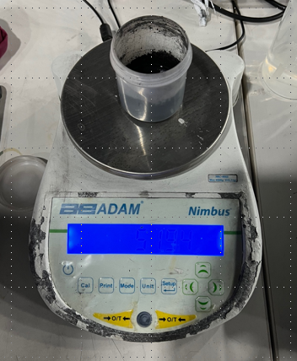
02. 실험 과정
CMC/SBR Slurry
활물질+도전재+CMC 10g
Hand mixing
활물질 + 도전재 + CMC 20g
29.90625
Hand & Thinky
활물질 + 도전재 + CMC 26.25g + SBR 0.28125g
Hand & Thinky

Slide 10
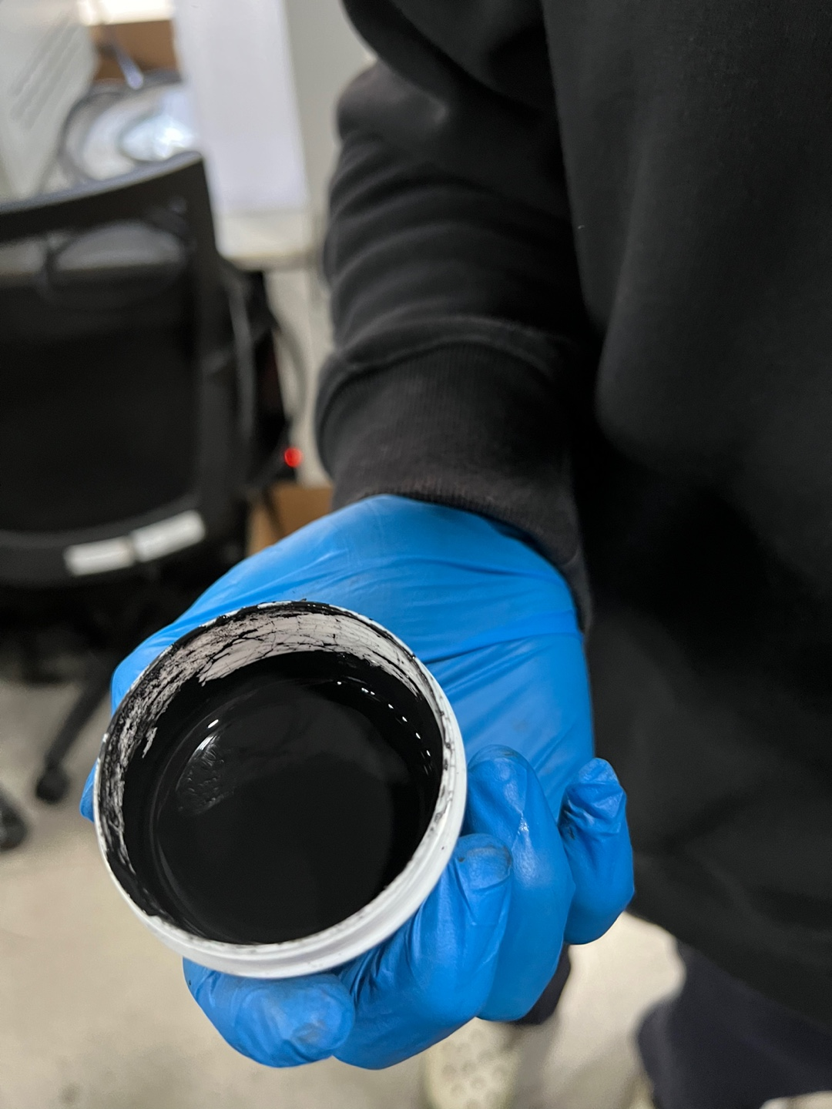
02. 실험 과정
PAA Slurry
활물질+도전재+PAA 2.3g+물 0.8g
고형분 : 57%
Hand & Thincky
활물질 + 도전재 + PAA 4.6875g
Hand & Thincky

Slide 11
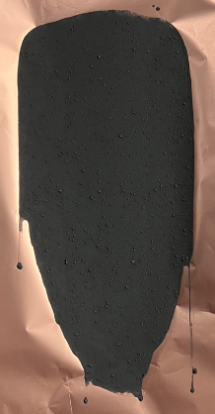
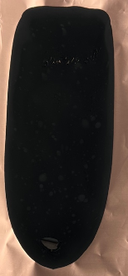
02. 실험 과정
전극판 비교
< CMC / SBR >
< PAA >

Slide 12
3. 실험 결과 분석
PAA & CMC/SBR

Slide 13
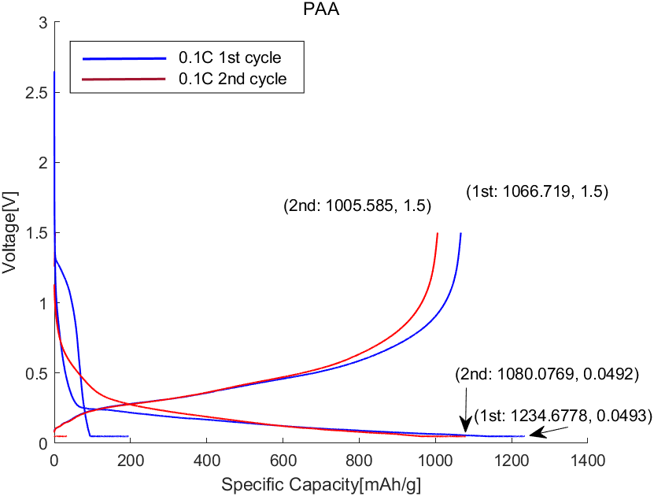
03. 실험 결과 분석
PAA SEI formation
#Formation #SEI layer #Charge #Discharge
실험 결과 분석
Cycle | 쿨롱 효율
#1 | 86%
#2 | 93%
쿨롱 효율 상승
SEI 층이 생성됨을 확인
SEI 층이 리튬이온 외 다른 불순물이 이동하는 것을 막아주기 때문
〮쿨롱 효율 : 최근에 충전을 완료한 용량이 바로 그 전에 충전을 완료한 용량과 대비해 차지하는 비율
Notes:
따라서 초기효율이 좋다고 해서 이어지는 효율도 좋아질거라 확신 못함

Slide 14
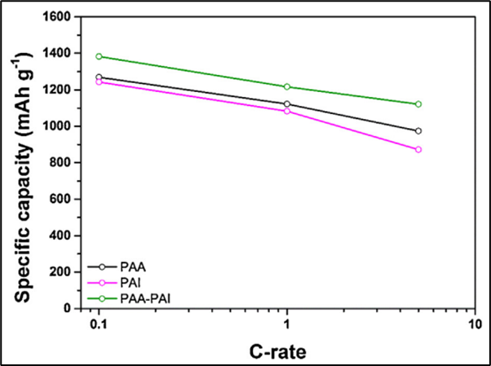
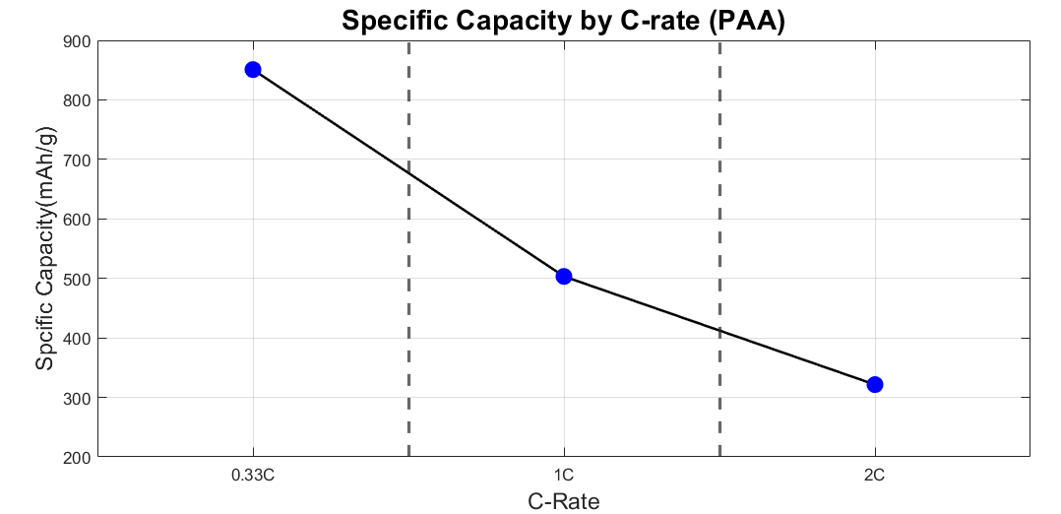
03. 실험 결과 분석
PAA C-rate result
PAA C- rate 계산값
Cycle3=0.26C
Cycle4=0.83C
Cycle5=1.6C
C rate 결과 비교
59%감소
64%감소
논문 실험 결과
본 실험 결과
셀 문제 인식
“변동의 폭이 논문 실험결과 보다 훨씬 크다”

Slide 15
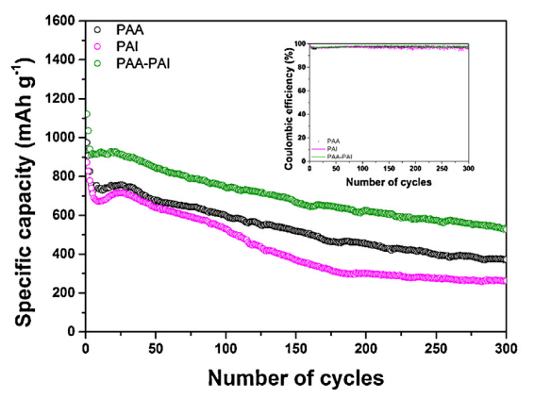
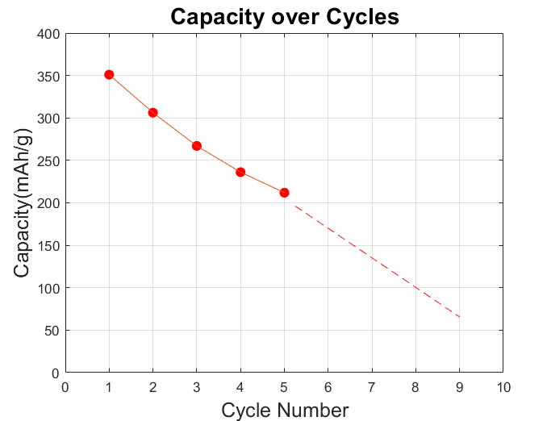
03. 실험 결과 분석
PAA Cycle result
C rate 결과 비교
추세선
논문 실험 결과
본 실험 결과
“싸이클에 따른 수명 또한 전기적 특성이 매우 나쁨”
셀 문제 인식

Slide 16
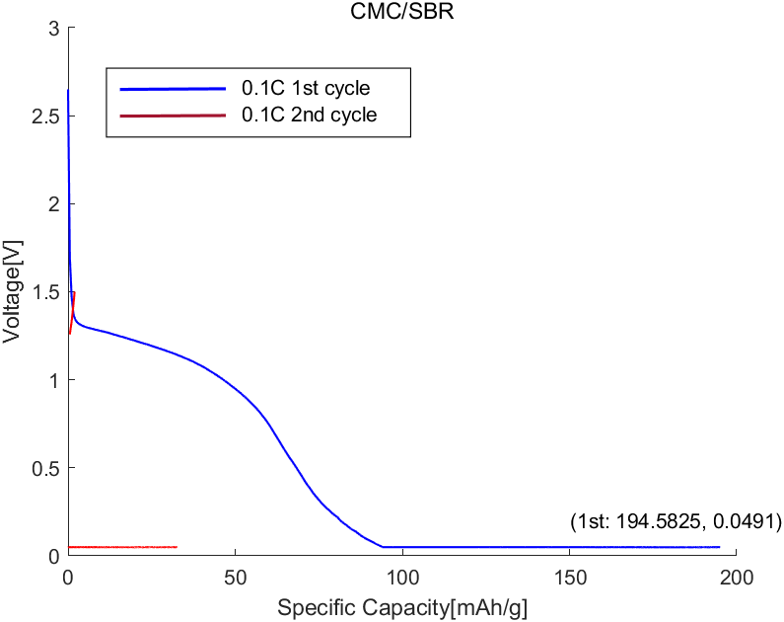
03. 실험 결과 분석
CMC SEI formation
#Formation #Charge #Discharge #SEI layer
본 실험 결과 분석
Cycle | Capacity
#1 | 194 [mAh/g]
#2 | N/A
➔ ”셀이상으로 실험결과 분석 불가“

Slide 17
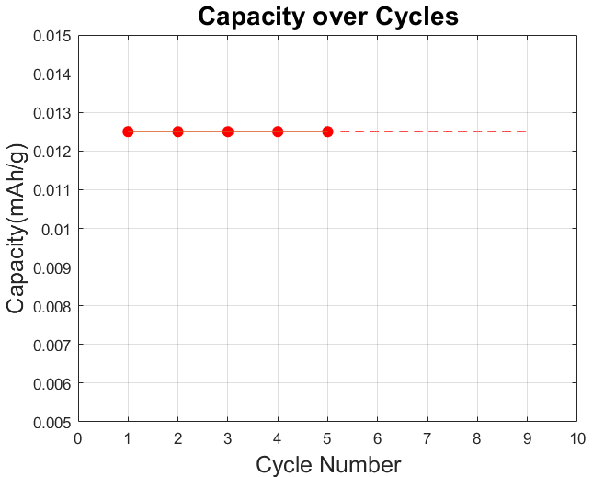
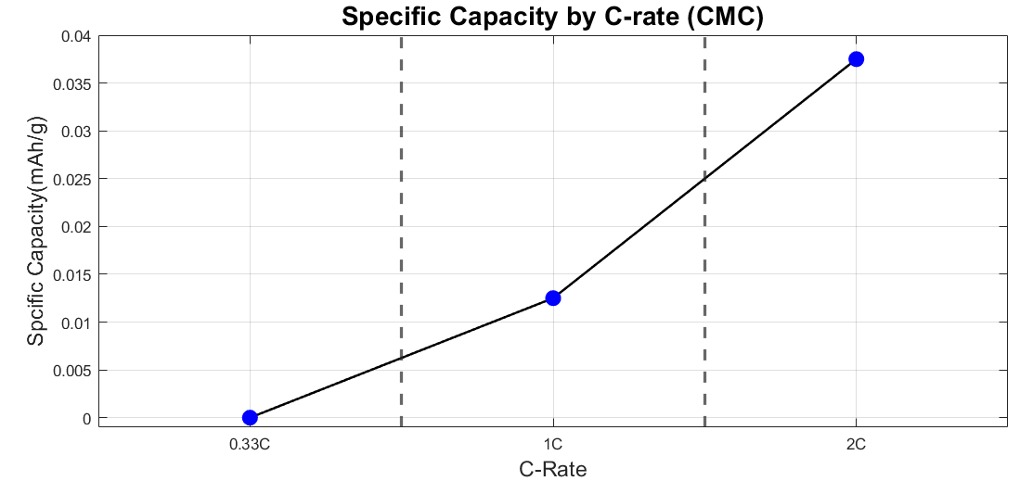
03. 실험 결과 분석
CMC C-rate result & Cycle result
“0”에 가까운 용량범위에 있다. ➔ 무의미한 결과

Slide 18
01. 실험 목표
가설 확인
가설
결과
PAA가 CMC보다 Si/Graphite 음극에서 높은
Capacity와 Duration을 가짐.
비교대상인 CMC/SBR의 코인셀이 기능하지 못함

Slide 19
4. 실험 실패 원인 고찰
PAA & CMC/SBR

Slide 20
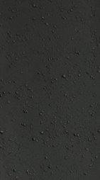
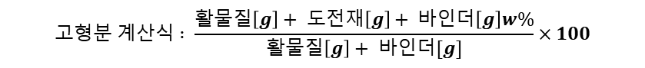
04. 실험 실패 원인 고찰 및 개선 방안
CMC/SBR실험 실패 원인 (1) – 슬러리 알갱이
$$고형분 계산식 : \frac{활물질\left[g\right]+ 도전재\left[g\right]+ 바인더\left[g\right]w\%}{활물질\left[g\right]+ 바인더[g]}×100$$
particle
 | Total CMC | SBR | 고형분 | Mixing method
1st mixing | 10 [g] | 0 | 26.29 [%] | Hand
2nd mixing | 20 [g] | 0 | 15.50 [%] | Hand + Thincky
3rd mixing | 26.25 [g] | 0.28125 [g] | 12.70 [%] | Hand + Thincky
< 알갱이가 생긴 원인 >
1. 처음 CMC 10g 첨가 후 믹싱 과정에서 Thincky mixer 사용하지 않음.
2. 낮은 숙련도로 인한 불완전한 믹싱
그러나 슬러리 알갱이가 충방전이 안되는 원인이 될 수 없다.
<CMC/SBR + Silicon/Graphite>

Slide 21
04. 실험 실패 원인 고찰 및 개선 방안
CMC/SBR실험 실패 원인 (2) – 코인 셀 손상
< 코인 셀 손상이 일어난 이유 >
펀치를 사용하여 코인셀 조립 중 상하단부가 벌어짐
전해액 손실
리튬 이온의 이동 제한
충방전이 일어나지 않음

Slide 22
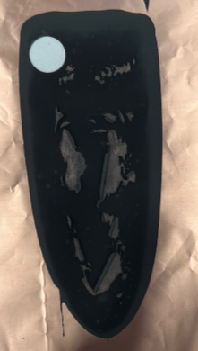
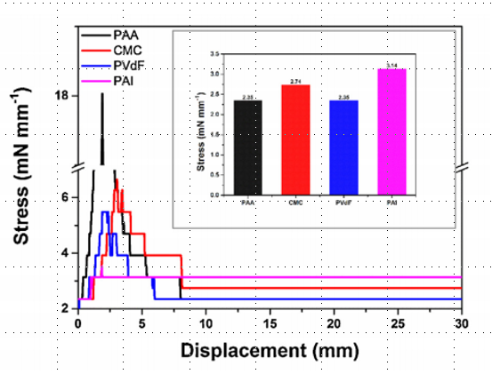
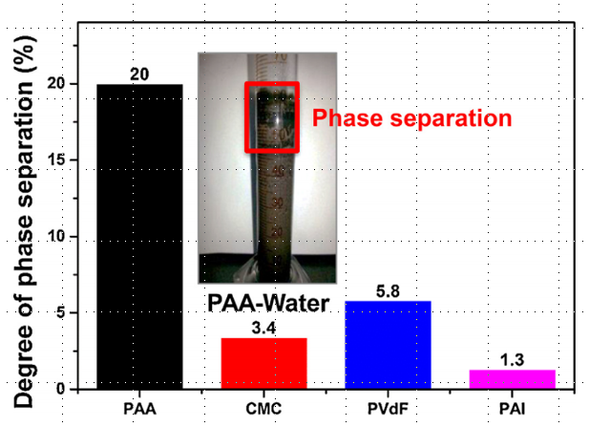
04. 실험 실패 원인 고찰 및 개선 방안
PAA 실험 실패 원인 (3) – 구리판과 Slurry가 분리된 이유
< Fig.1 PAA의 부착성 >
< Fig.2 PAA의 상분리성 >
가설 1. PAA의 구리판과 낮은 부착성
가설 2. PAA 높은 상분리 특성
가설 3. 일정한 건조가 이뤄지지 않음. 전극 겉면에서 건조가 많이 일어남.
가설 4. 고온(100도)에서의 건조

Slide 23
5. 의의 및 한계

Slide 24
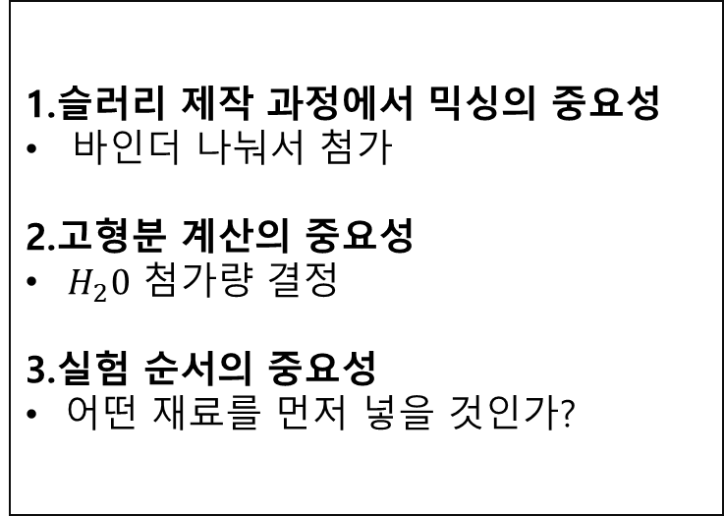
05. 의의 및 한계
의의
슬러리 제작 과정에서 믹싱의 중요성
​바인더 나눠서 첨가​
고형분 계산의 중요성​
${ H}_{2}0$ 첨가량 결정​
실험 순서의 중요성 ​
어떤 재료를 먼저 넣을 것인가?​
바인더 상태에 따른 알맞은 실험 방법 택하기
소재를 나눠서 넣을 때 thincky mixer 에 돌린다
중간 중간에 고형분 확인
건조 할 때 적당한 시간, 온도를 설정 및 점검

